Slide 1
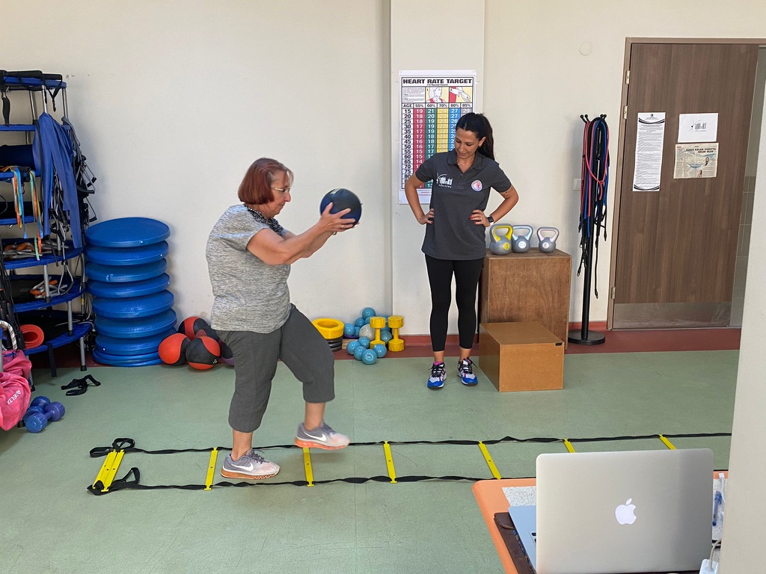
Çanakkale Onsekiz Mart Üniversitesi
Sağlık ve Aktif Yaşlanma Çalışmaları Uygulama ve Araştırma Merkezi
Doç.Dr.Gülşah ŞAHİN
https://www.comu.edu.tr
https://sporbf.comu.edu.tr/
https://cayacam.comu.edu.tr

Slide 2
Amaçlarımız
Sağlıklı ve aktif yaşlanma ile ilgili alanlarda, egzersiz ve fiziksel aktivitenin etkileri konusunda eğitim programları veya seminerler düzenlemek.
Sağlıklı ve aktif yaşlanmayı destekleyici özgün araştırmalarda bulunmak, özendirmek, isteyenlere öncülük etmek ve destek sağlamak.
Egzersiz ve fiziksel aktivite programlarının geliştirilmesini, öneminin anlaşılmasını ve yaygınlaştırılmasını sağlamak amacıyla uygulamalı eğitimler ve egzersiz programları düzenlemek.
Sağlıklı ve aktif yaşlanmanın fiziksel ve psikolojik sağlık açısından önce Üniversitemizde, İlimizde ve ülkemizde yaygınlaşmasına öncülük etmek.
Aktif yaşlanma ile ilgili alanlarda akademik ve bilimsel kaynaklara dayalı olarak çalışmalar yapmak ve yaptırmak.
Ülkemizde aktif yaşlanmada egzersiz, spor ve fiziksel aktivitenin önemi ile ilgili olumlu bir tutumun yerleşmesini sağlamak için ulusal ve uluslararası düzeyde panel, çalıştay, konferans, seminer ve sempozyum gibi bilimsel etkinliklerde bulunmak.
Yaşlılık dönemindeki yaşam kalitesinin arttırılması amacıyla, kaliteli ve aktif yaşlanma amaçlı faaliyet gösteren tüm ulusal ve uluslararası kurum ve kuruluşlarla işbirliği ve koordinasyon görevini yürütmektir.

Slide 3
Merkezin Misyonu
Sağlıklı ve Aktif Yaşlanma çalışmaları Uygulama ve Araştırma Merkezinin misyonu, yaşlılık sürecini fiziksel aktivite ve egzersiz yolu ile desteklemek, yaşlı nüfusu için spor ve egzersiz politikaların geliştirilmesine gönüllü çalışmalarımız ve bilimsel araştırmalarımızla örnek olmak ve öncülük etmek ve yenilikçi çalışmalarla alana katkıda bulunmaktır.

Slide 4
Merkezin Vizyonu
Sağlıklı ve Aktif Yaşlanma Çalışmaları Uygulama ve Araştırma Merkezinin vizyonu, amaçladığı tüm çalışmaları gayret ve titizlikle yürüterek, stratejik hedeflerin ulaşan öncü, yenilikçi ve örnek olacak bir Merkez olmaktır.

Slide 5
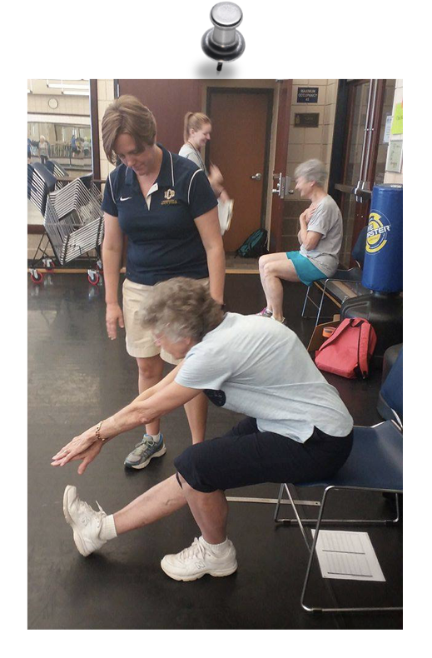
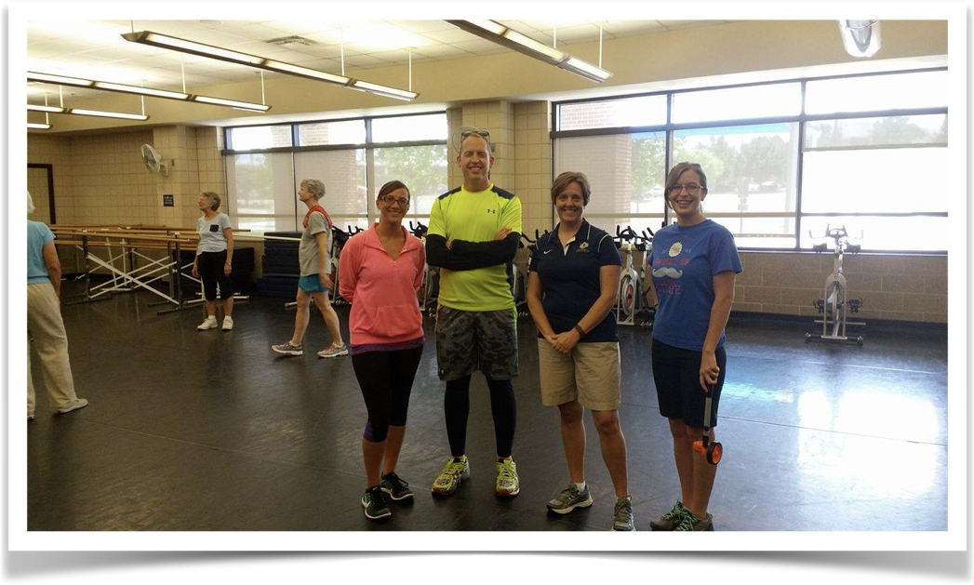
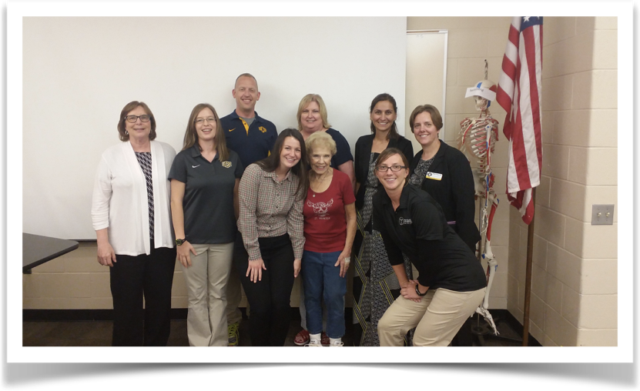
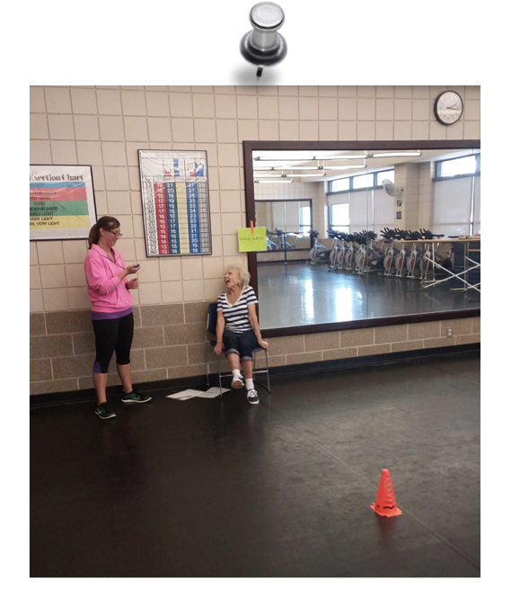
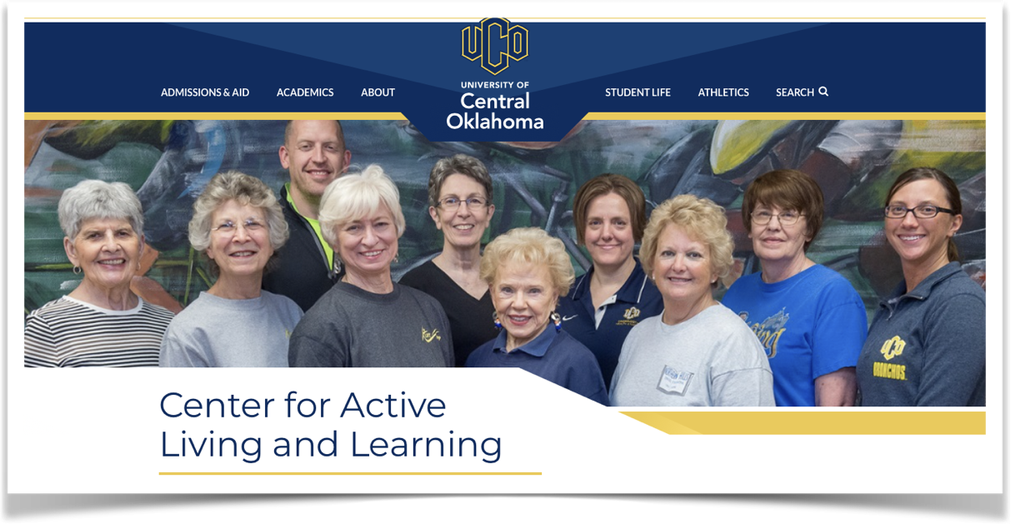
Üniversitemizde Yaşlanma ve egzersiz çalışmaları 2016 model alma projesi

Slide 6
2018 yılında çalışmalar başladı
2019 başvuru çalışmaları yapıldı
Mayıs-2020 resmi olarak kuruldu

Slide 7
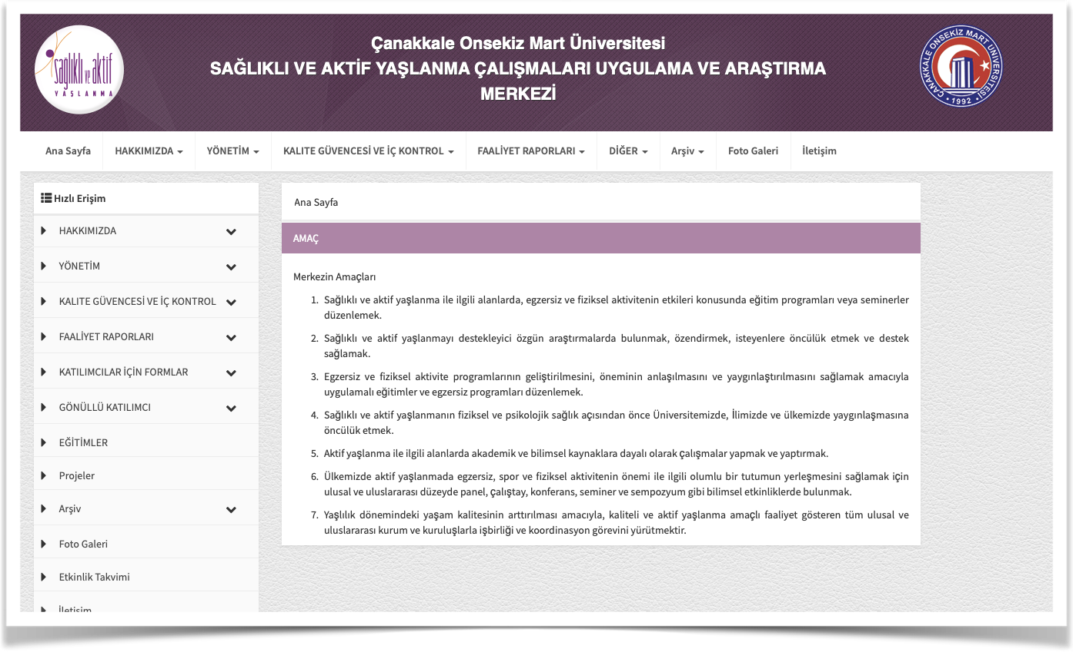
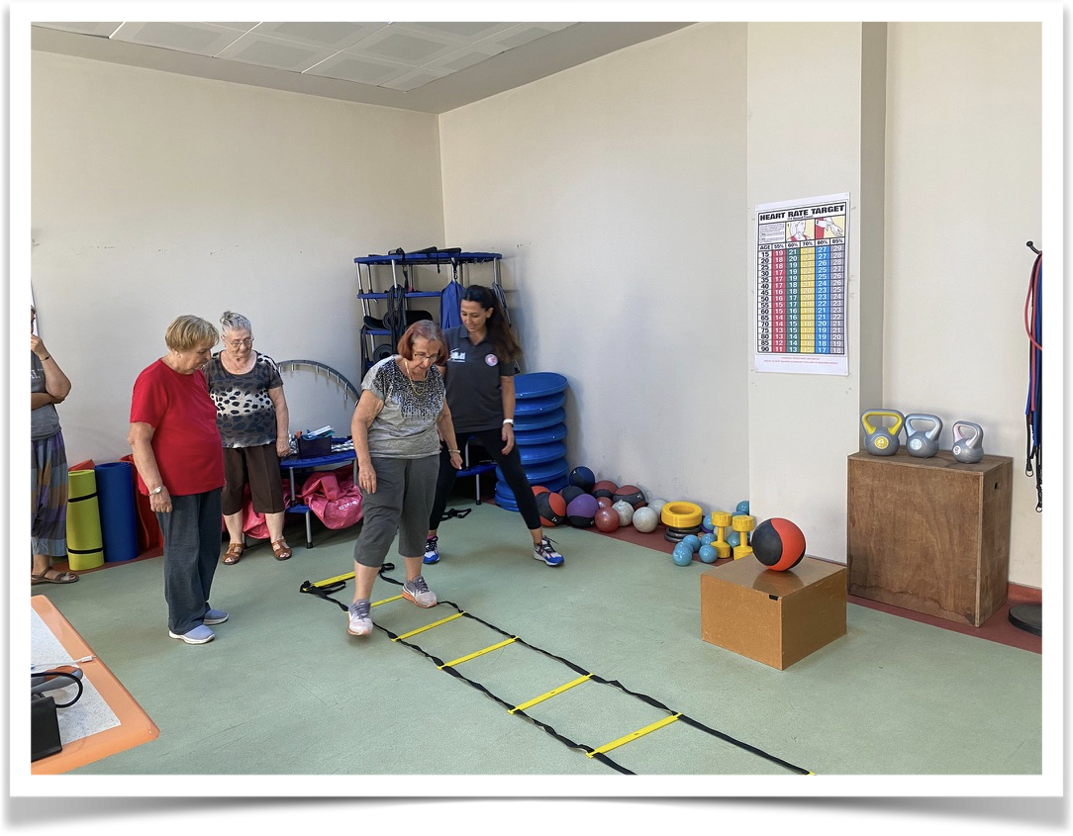
Gönüllü eğitmenler ile desteklenen bir merkez

Slide 8
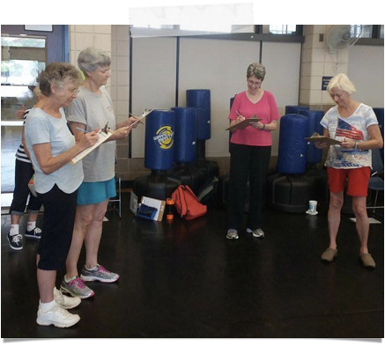
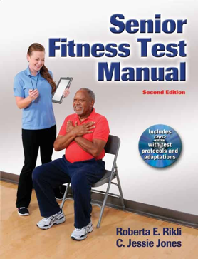
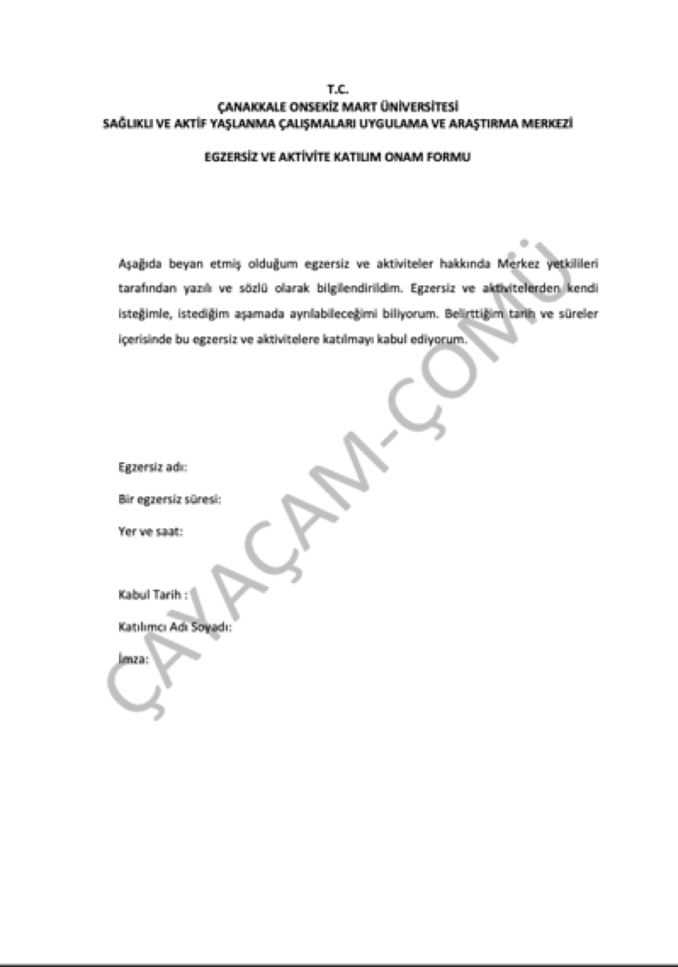
1. Adım: Bilgilendirme ve Onam
2. Adım: Hekim Değerlendirme ve Onay
4. Adım: Fiziksel uygunluk testleri ve katılımcı isteklerinin belirlenmesi
Merkez İşleyiş
(Katılımcılar açısından)

Slide 9
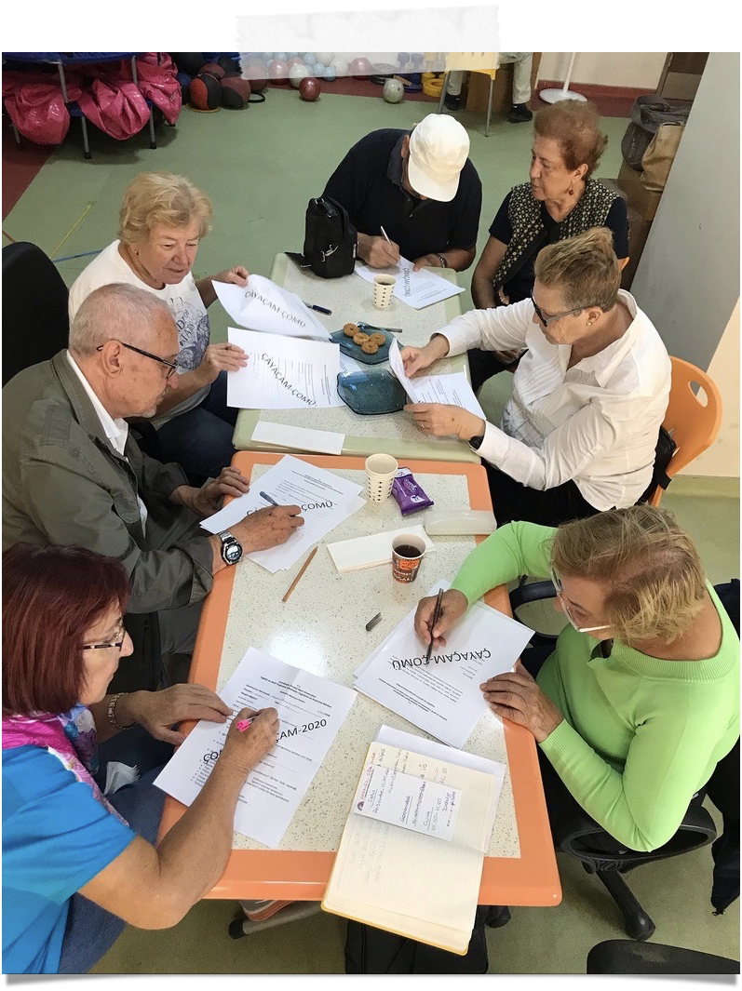
Yürüme
Direnç
Denge
Çeviklik
Dans (sandalye dans)
Pilates (sandalye pilates)
Yoga (Sandalye yoga)
Sandalye fitness
Tai Chi
6. Adım : Egzersiz türünü belirleme

Slide 10
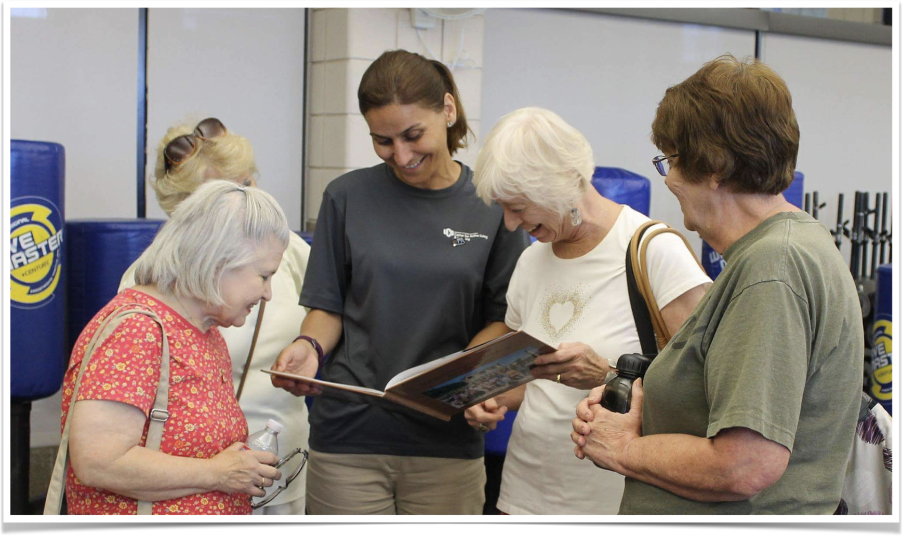
7. Adım: Sınıfını Belirleme
5 farklı sınıf mevcut
(Gün ve saat)

Slide 11
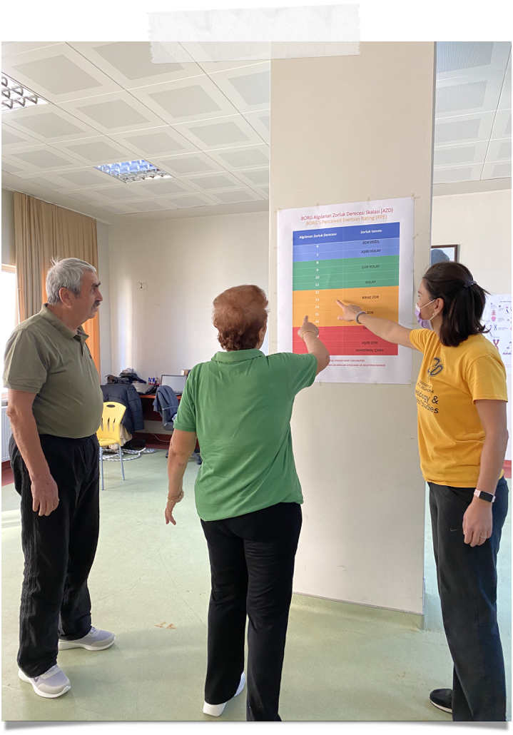
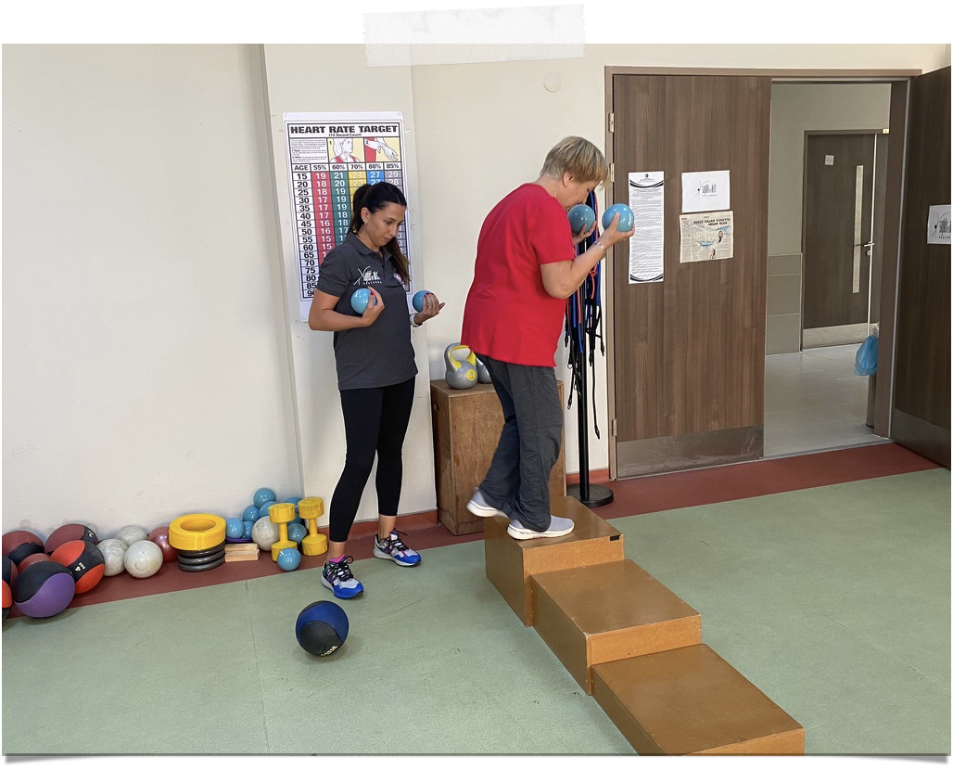

Slide 12
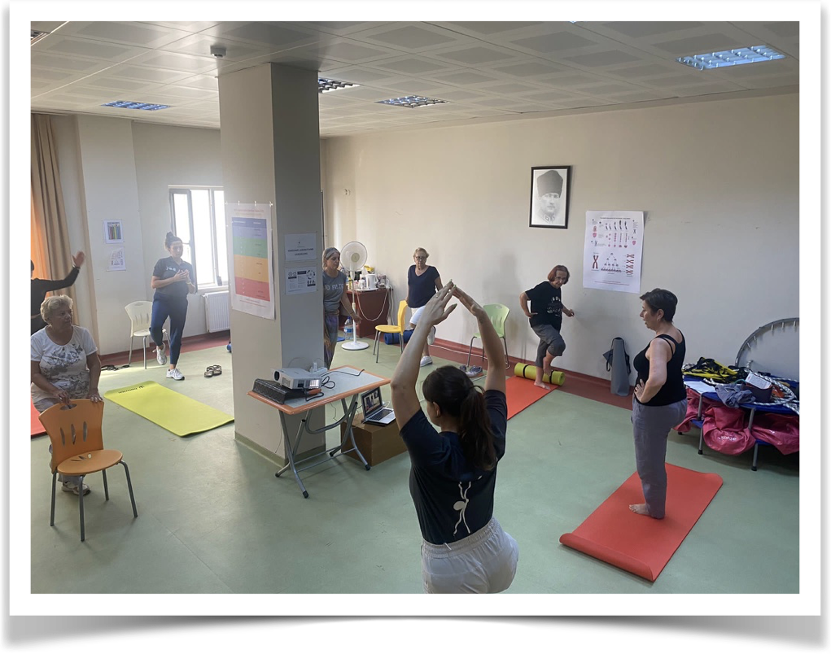
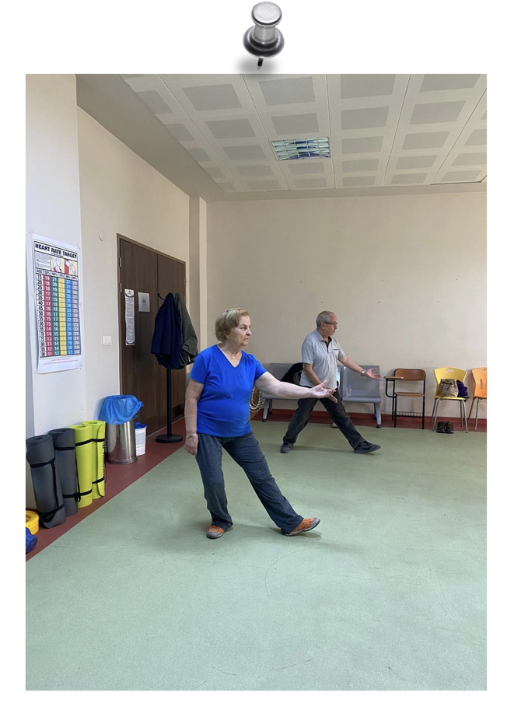
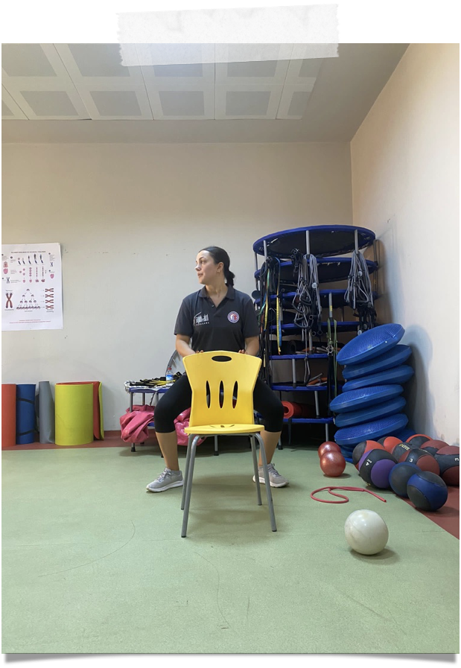

Slide 13
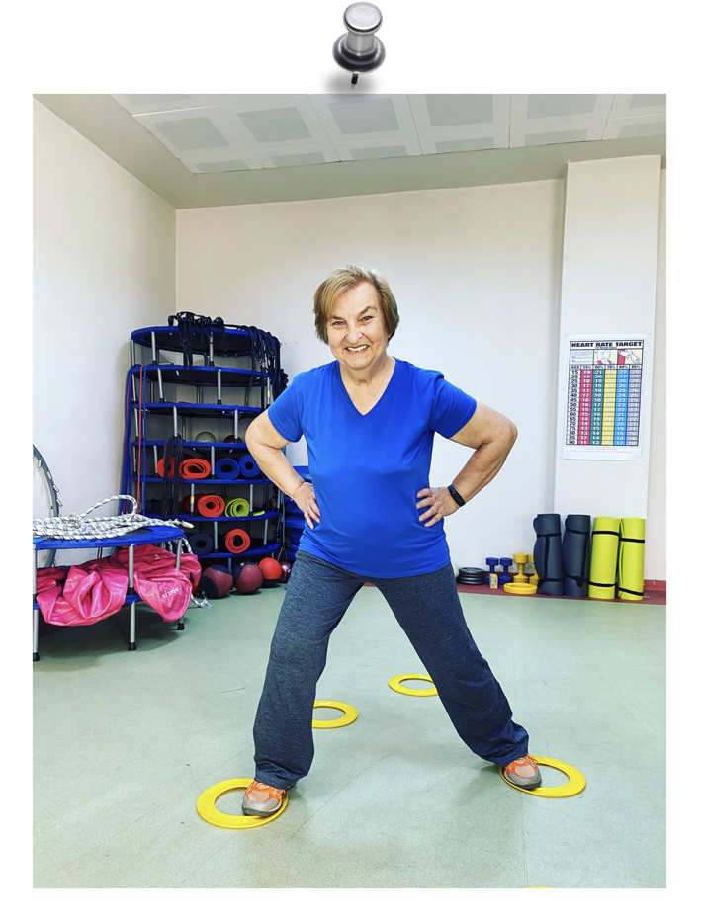
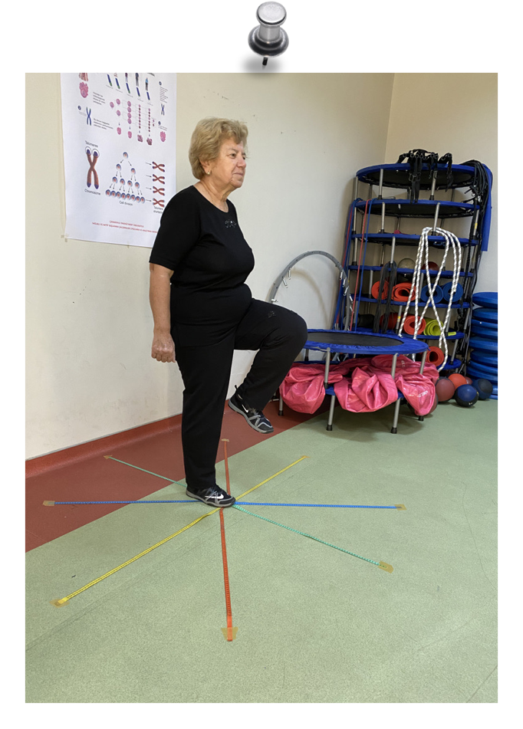
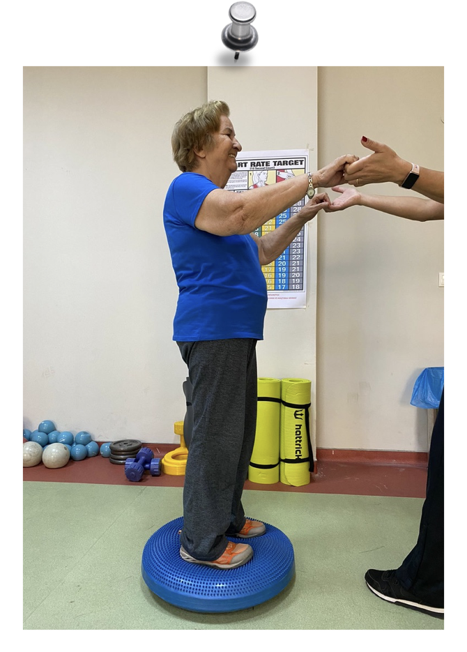

Slide 14
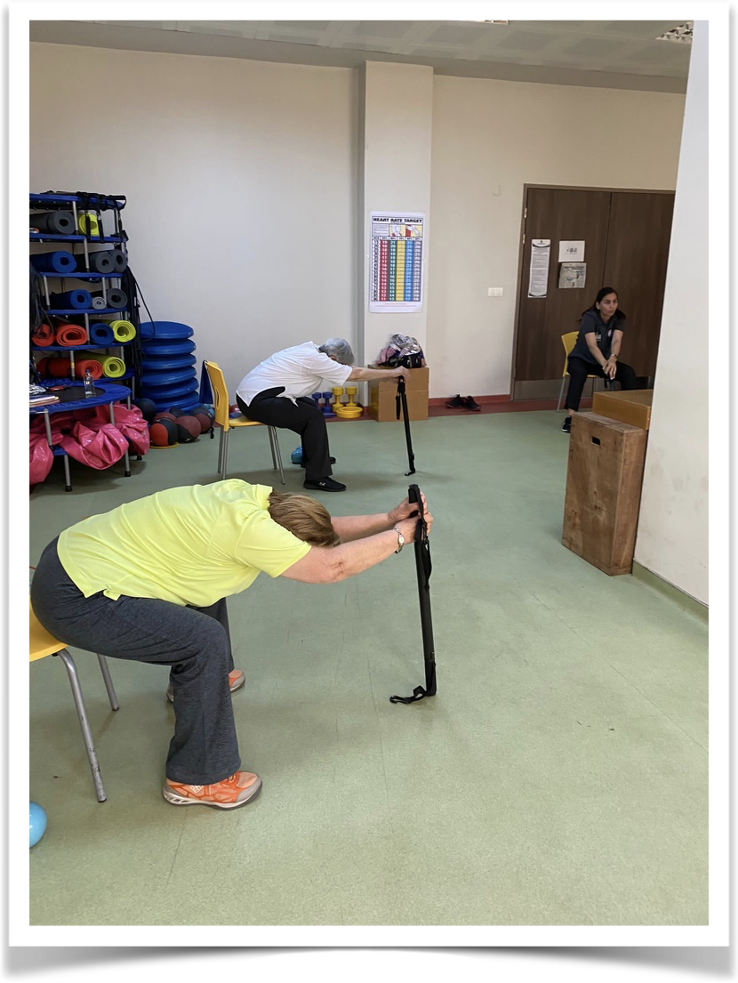
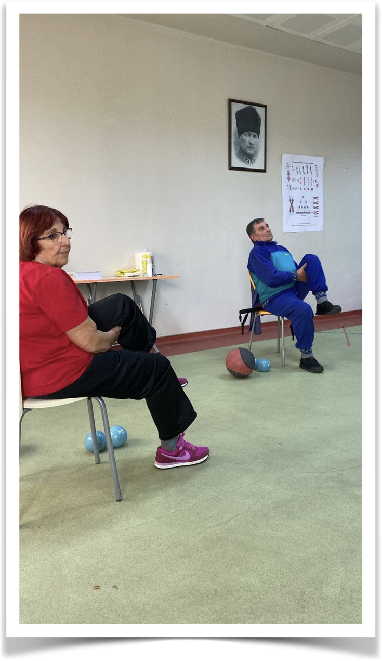

Slide 15
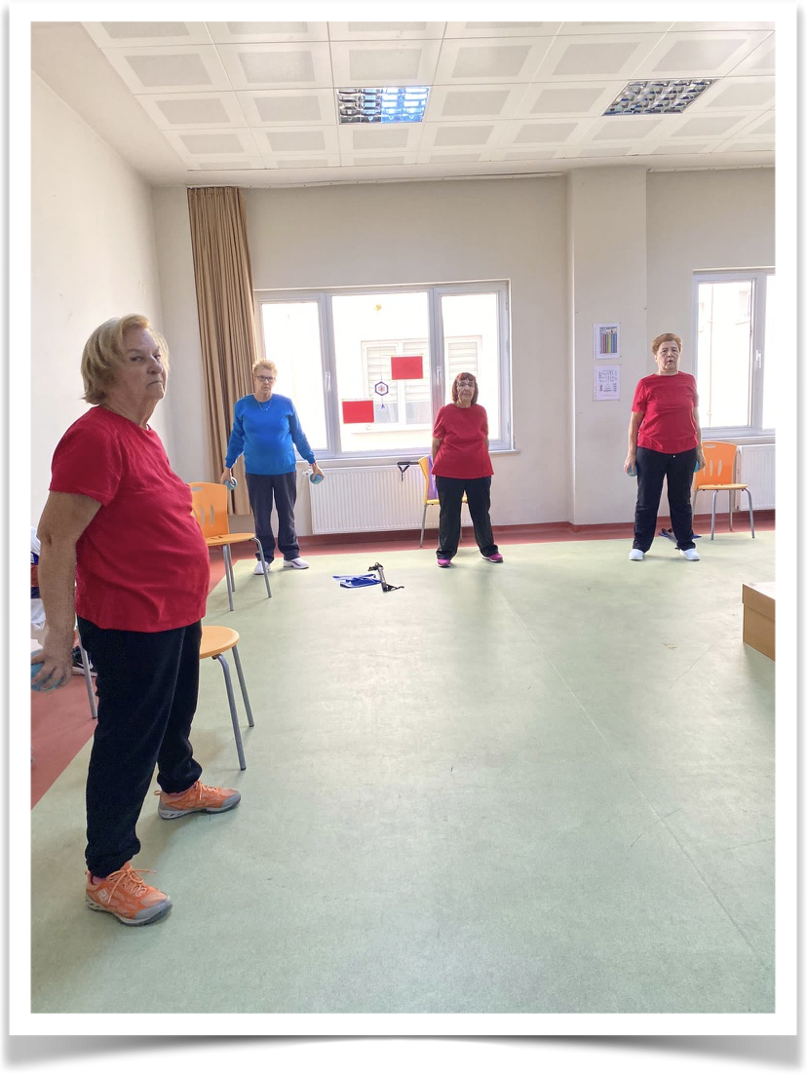
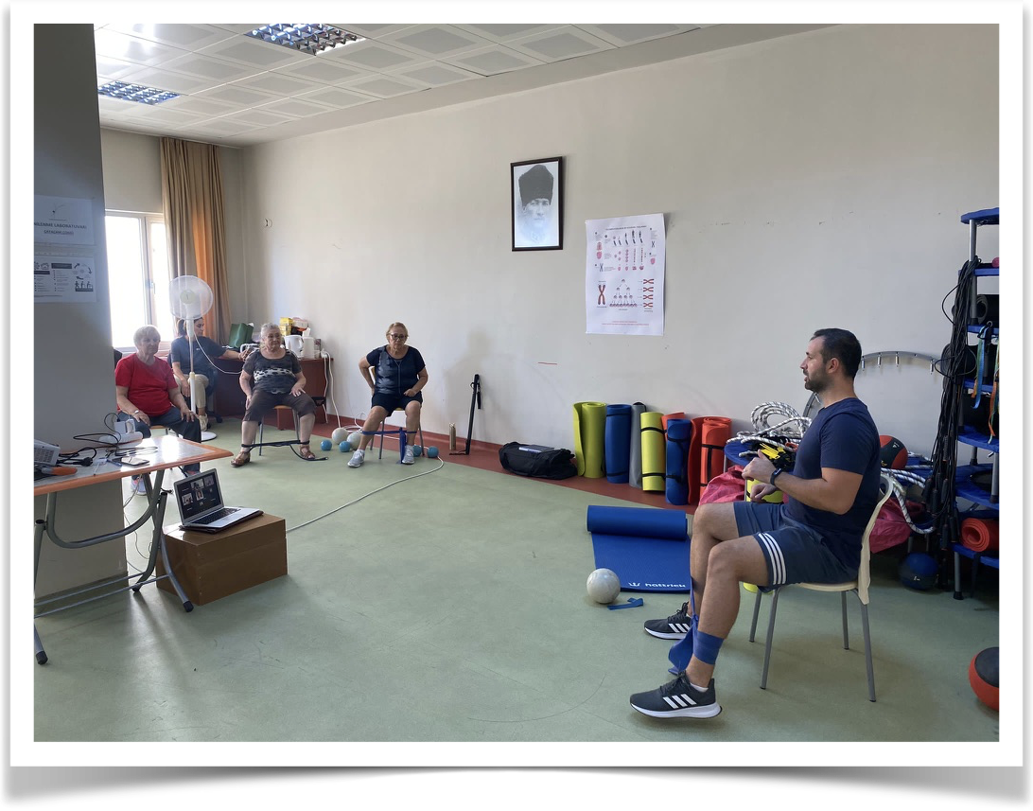

Slide 16
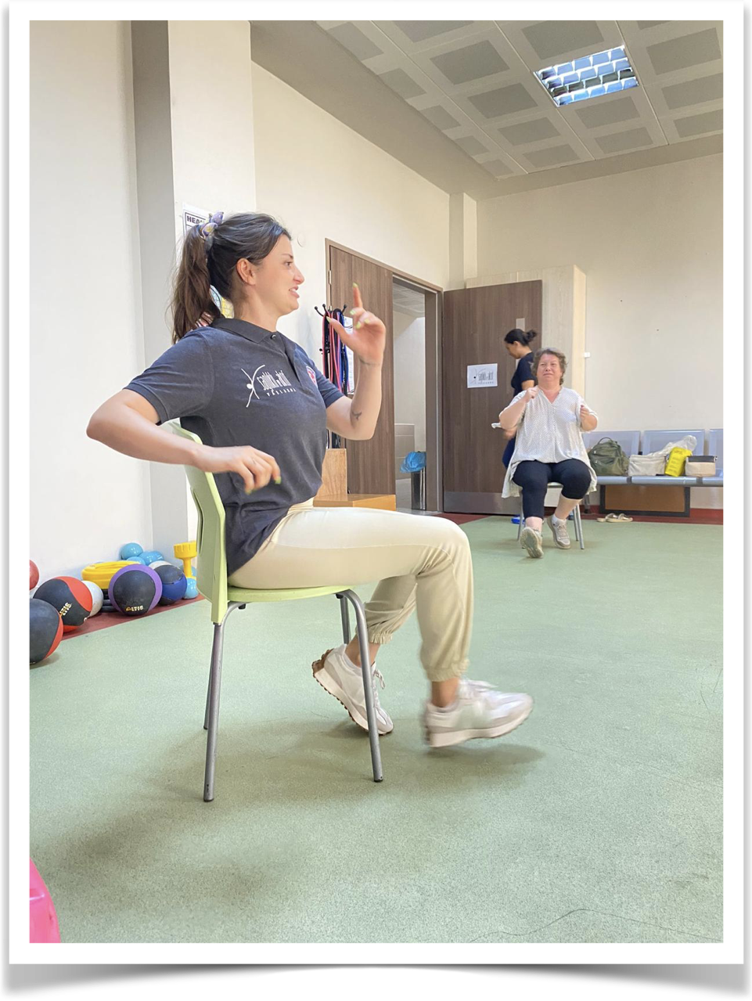
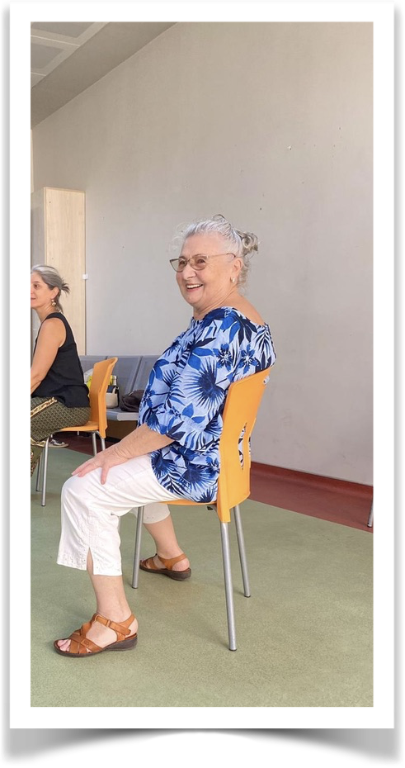

Slide 17
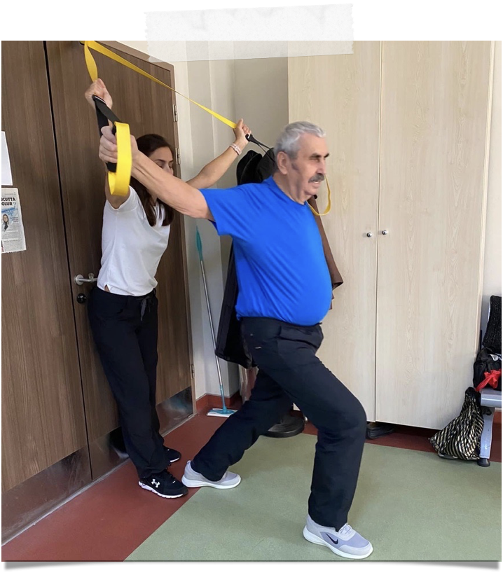
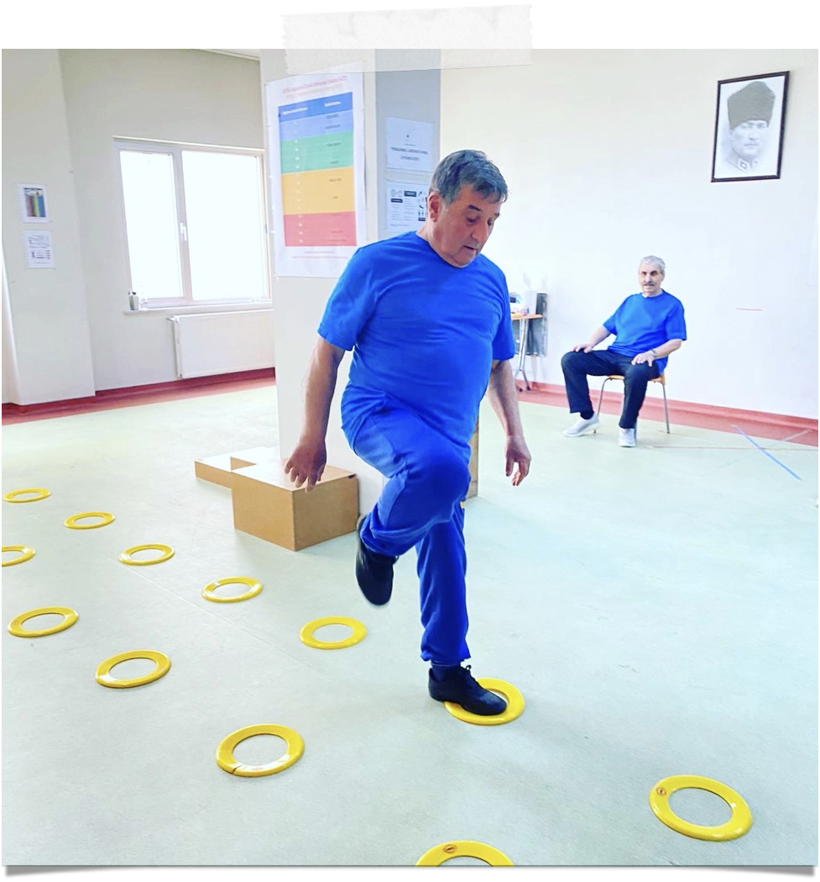
65+ Fitness Eğitmenliği Sertifika Programı 2021 (Gero PT) (tamamlandı)
65+ fitness Eğitmenliği Sertifika Programı 2023 (Tamamlandı)
Öğrencilerimiz için bir uygulama ortamı
G.ŞAHİN

Slide 18
- 2020-2021 (Güz -Bahar)- 6 ay egzersiz programı - 2021-2022 (Güz -Bahar)- 6 ay egzersiz programı
- 2022-2023(Güz -Bahar)- 6 ay egzersiz programı
- 2023-2024 (Güz Egzersiz programı tamamlandı -Yüksek lisans tez çalışması (tamamlandı)
-BAP projesi (devam ediyor) Diğer etkinlikler için https://cayacam.comu.edu.tr
G.ŞAHİN

Slide 19
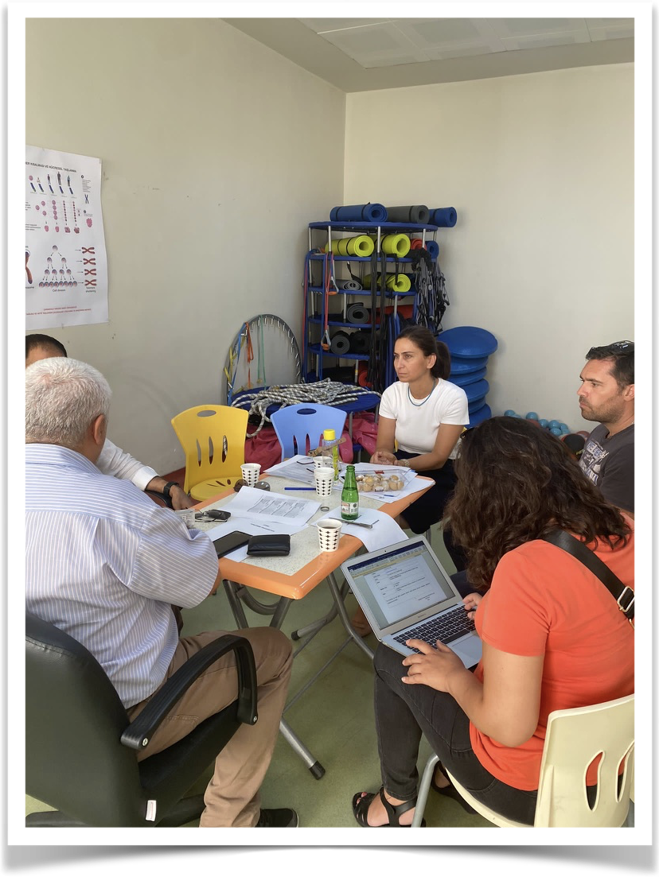
Müdür Müdür Yardımcıları Kurullar -Merkez Yönetim Kurulu
-Danışma Danışma Kurulu
Yönetim açısıdan işleyiş

Slide 20
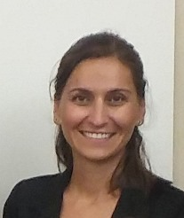
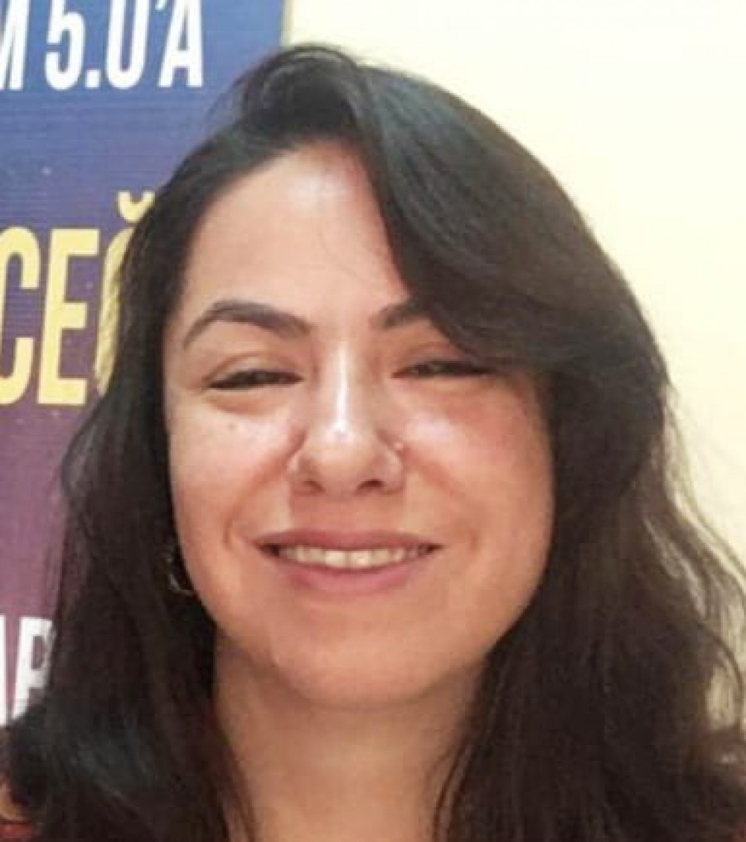
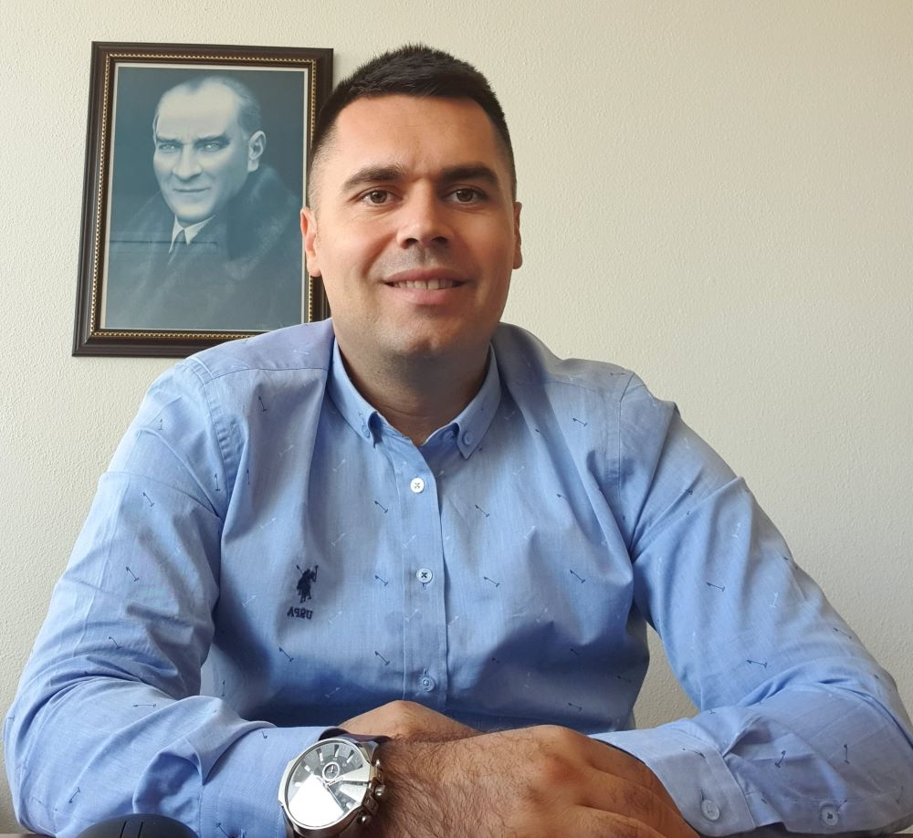
Yönetim açısıdan işleyiş
Doç.Dr.Gülşah ŞAHİN
Müdür
Doç.Dr.Canan Öykü DÖNMEZ KARA
Müdür Yardımcısı
Dr.Öğr.Üyesi Ali COŞKUN
Müdür Yardımcısı

Slide 21
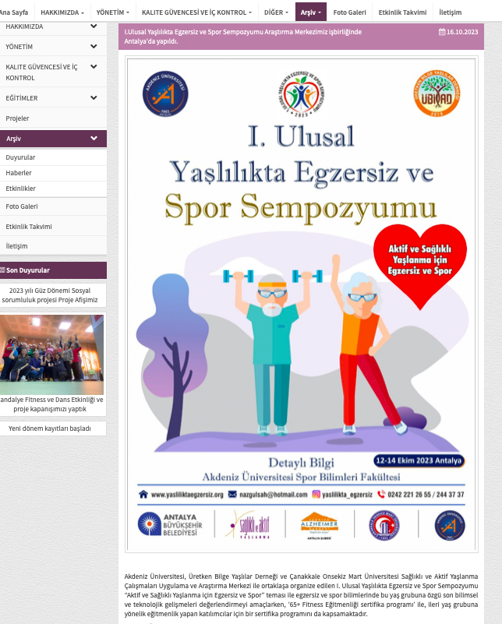
2023 YILI
FAALİYETLER

Slide 22
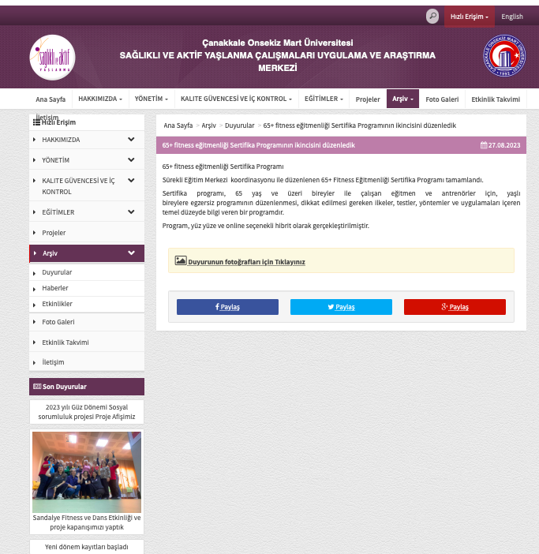

Slide 24
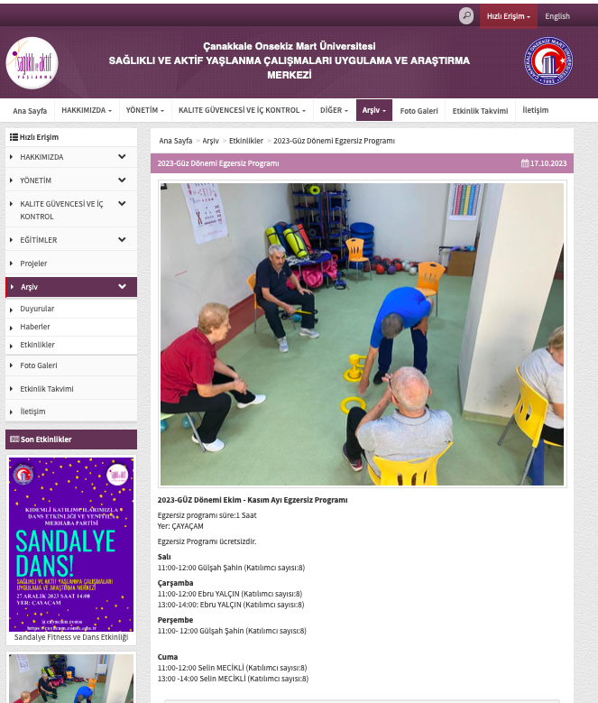

Slide 25
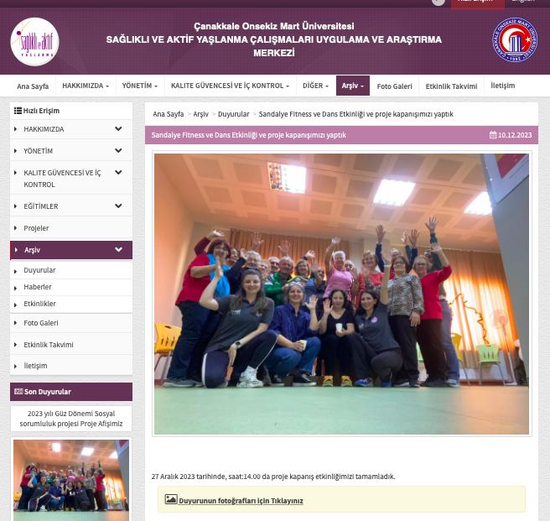

Slide 26
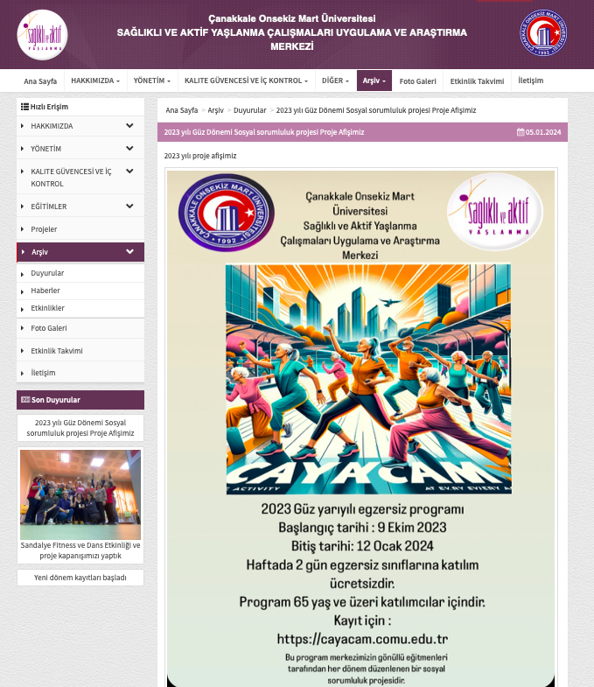

Slide 27
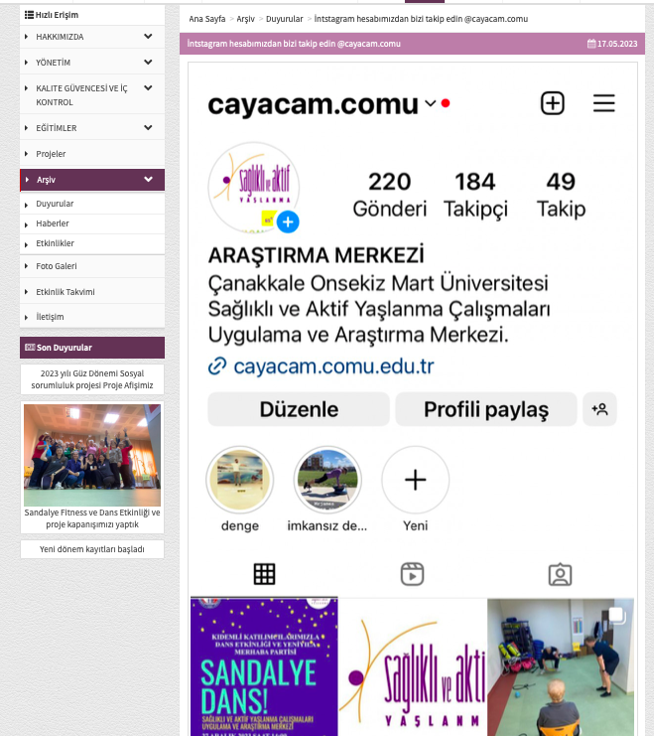

Slide 28
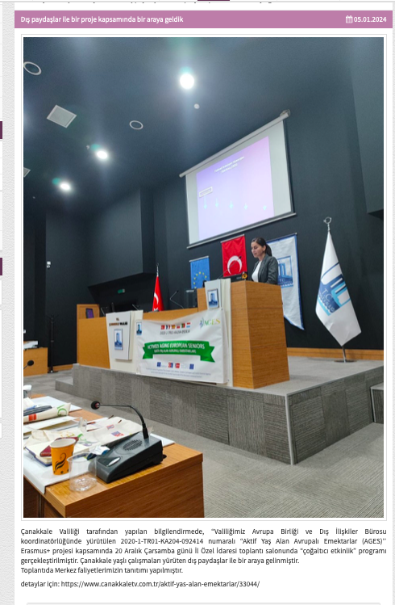

Slide 29
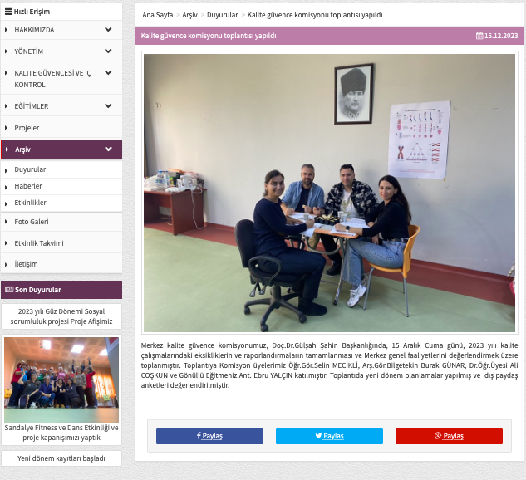

Slide 30
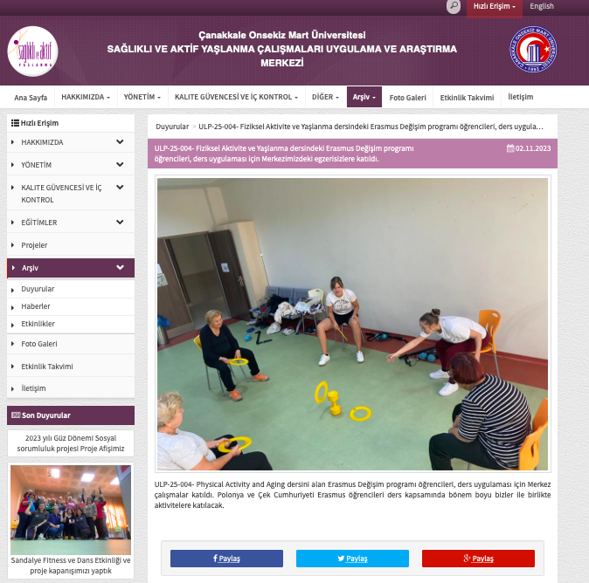

Slide 31
